Slide 1
Sprawdzian w nowej formule
2015

Slide 2
Sprawdzian w nowej formule
Z jakich części się składa ?
Ile czasu trwa ?
Na co zwrócić uwagę ?
Jakie są rodzaje zadań ?
Zasady ogólne
Wyniki

Slide 3
Zasady ogólne
przystąpienie do niego jest warunkiem ukończenia szkoły ‎podstawowej
nie określa się minimalnego wyniku, jaki uczeń powinien uzyskać
‎sprawdzianu nie można nie zdać
uczeń, który z przyczyn losowych lub ‎zdrowotnych nie przystąpi do sprawdzianu w terminie głównym, przystępuje do niego w czerwcu
ma formę pisemną
Sprawdzian:

Slide 4
SPRAWDZIAN
obejmuje wiadomości i umiejętności ‎określone w wymaganiach ogólnych i szczegółowych w podstawie programowej kształcenia ogólnego
w odniesieniu do trzech przedmiotów
języka polskiego
matematyki
języka obcego ‎ nowożytnego
podstawę dla wielu zadań z języka polskiego i matematyki będą ‎stanowiły teksty lub informacje z zakresu historii lub przyrody

Slide 5
SPRAWDZIAN
język polski i matematyka
(jeden arkusz)
pierwsza
godz. 9.00 (80 minut)
‎druga
godz. 11.45 (45 minut)
język obcy nowożytny (angielski, ‎francuski, hiszpański, niemiecki, rosyjski i włoski)
uczeń może wybrać tylko ‎ten język, którego uczy się w szkole jako przedmiotu obowiązkowego.‎
przerwa
składa się z dwóch części

Slide 6
SPRAWDZIAN
Czas poszczególnych części sprawdzianu
Godz. | Sprawdzian standardowy | Sprawdzian z wydłużeniem czasu
9.00 | Cz. 1 standard (80 + 5 min) | Cz. 1 + maks. wydłużenie (120 min)
10.25 | Przerwa standardowa (80 min)
11.00 |  | Przerwa skrócona (45 min)
11.45 | Cz. 2 standard (45 + 5 min) | Cz. 2 + maks. wydłużenie (70 min)
12.35
12.55

Slide 7
Zadania na sprawdzianie
zadania zamknięte np.
WW
PF
odpowiedź i jej uzasadnienie
zadania otwarte np.
krótka odpowiedź
opowiadanie lub opowiadanie z dialogiem
list
język polski

Slide 8
Zadania na sprawdzianie w 2015
zadania zamknięte np.
WW
PF
zadania na dobieranie
zadania otwarte badające
wykorzy- stanie i tworzenie informacji
modelo- wanie matema- tyczne
rozumo- wanie i tworzenie strategii
matematyka

Slide 9
Zadania na sprawdzianie w 2015
zadania zamknięte
WW
PF
zadania na dobieranie
język obcy

Slide 10
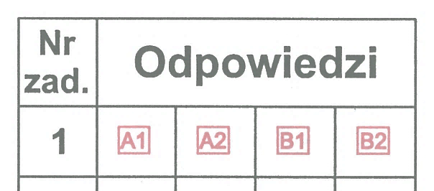
Zadania wymagające uwagi

Slide 11
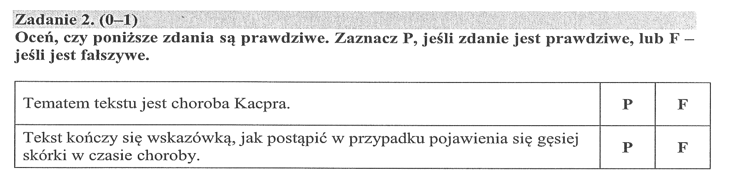
Zadania wymagające uwagi

Slide 12
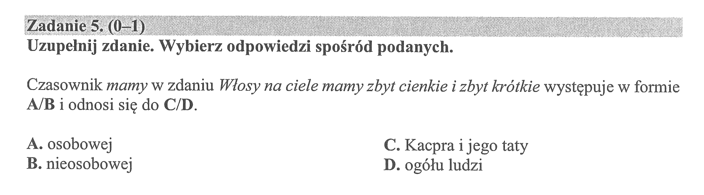
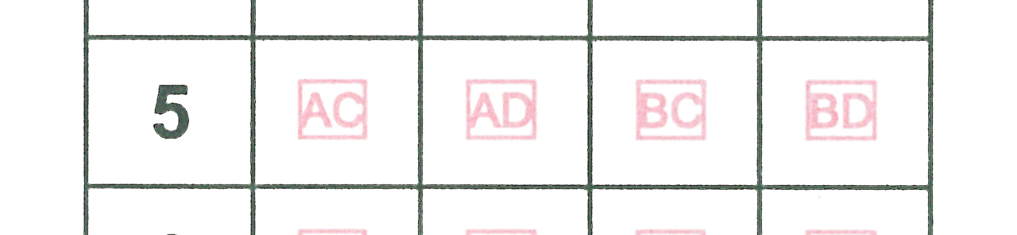
Zadania wymagające uwagi

Slide 13
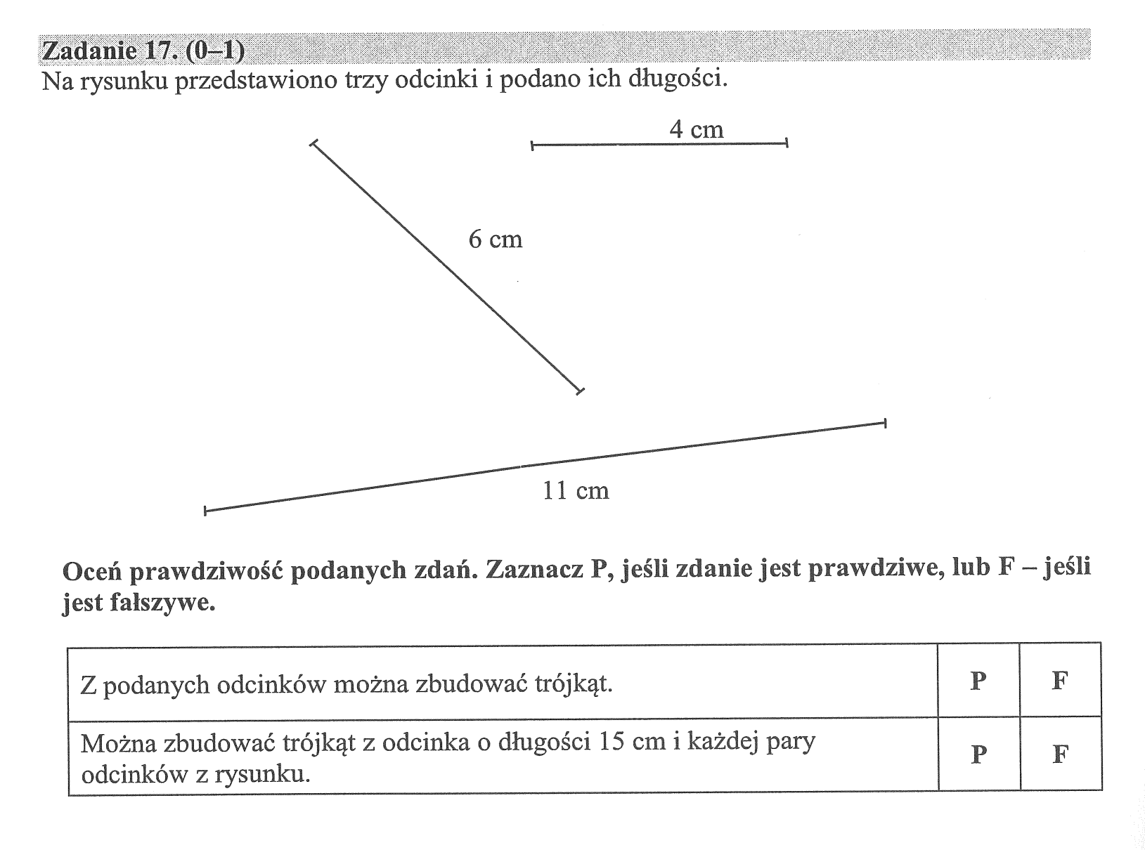
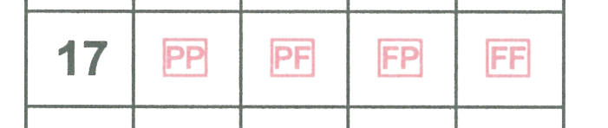
Zadania wymagające uwagi

Slide 14
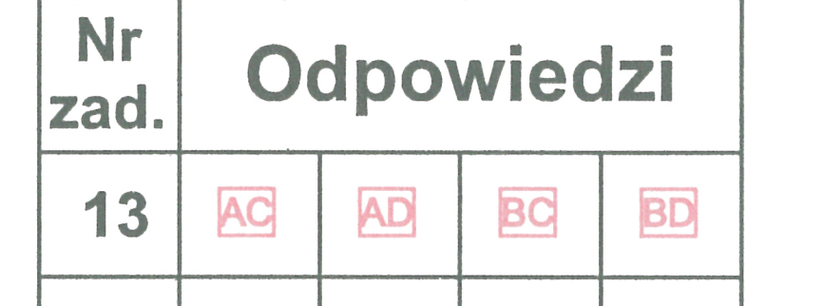
Zadania wymagające uwagi
12
(A)
20
(D)

Slide 15
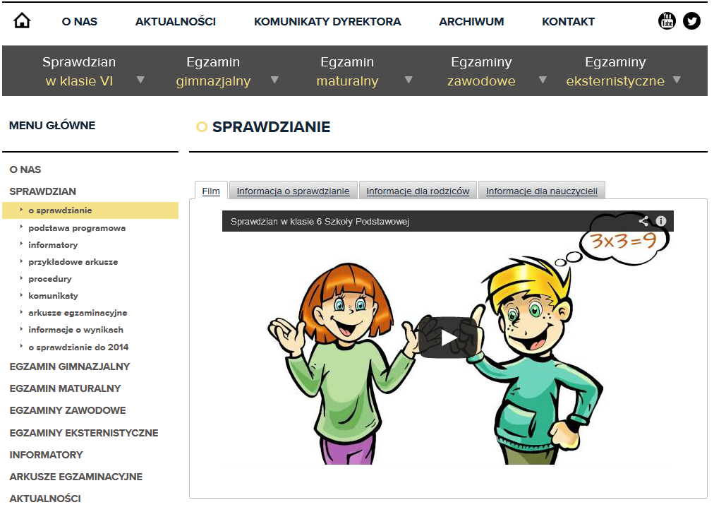

Informacje o nowym sprawdzianie NA STRONIE cke.edu.PL
BROSZURA
WYKŁADY

Slide 16
Wyniki
Wyniki sprawdzianu
są wyrażane w procentach
Uczeń, któremu w sesji czerwcowej unieważniono daną część sprawdzianu, ma wpisany w tej części wynik 0%.
Laureat konkursu, który jest zwolniony z danej części sprawdzianu, ma wpisany w tej części najwyższy wynik.
na zaświadczeniu podawane są 4 wyniki
wynik z części 1. (ogólny)
matematyka
język polski
wynik z części 2.

Slide 17
Wyniki – uczniowie Zwolnieni
W przypadku zwolnienia ucznia z części sprawdzianu
z przyczyn losowych / zdrowotnych
ze względu na sprzężone niepełnosprawności
zamiast wyniku danej części sprawdzianu wpisuje się:
zwolniony lub zwolniona

